Slide 1
Формати даних. Форматування даних, клітинок і діапазонів комірок

Slide 2
План вивчення теми
формати даних: числовий, текстовий, формат дати,
способи форматування даних
форматування клітинок та діапазонів клітинок

Slide 3
Клітинка електронної таблиці може містити
текст, число або формулу
Текстові дані являють собою рядок тексту довільної довжини і відтворюються в тому самому вигляді, як їх було введено.
Числові дані – це окремі числа, уведені в клітинку. До даних цього типу належать також дати і грошові суми. Спосіб відображення числових даних залежать від формату клітинки.
Формула – це вираз, що починається зі знаку «=». За умовчанням програма відображає у клітинках не формули, а результати їх обчислення.

Slide 4
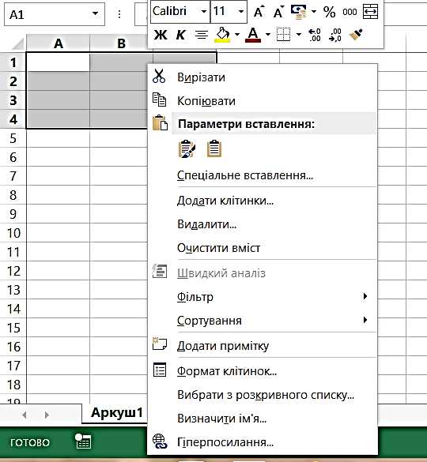
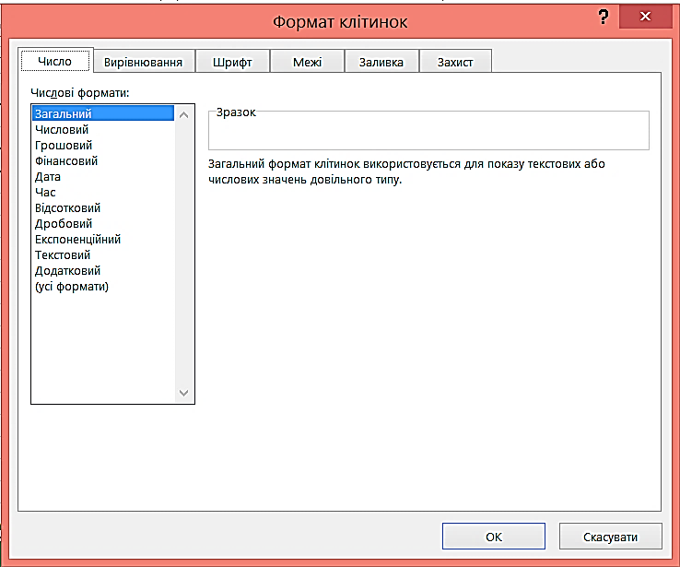
Способи форматування даних
Потрібно виділити діапазон комірок з даними і за допомогою контекстного меню вибрати команду Формат клітинки. Відкривається діалогове вікно Формат клітинки

Slide 5
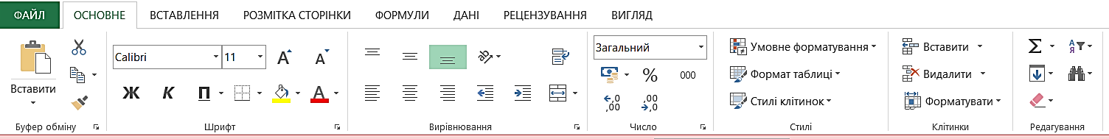
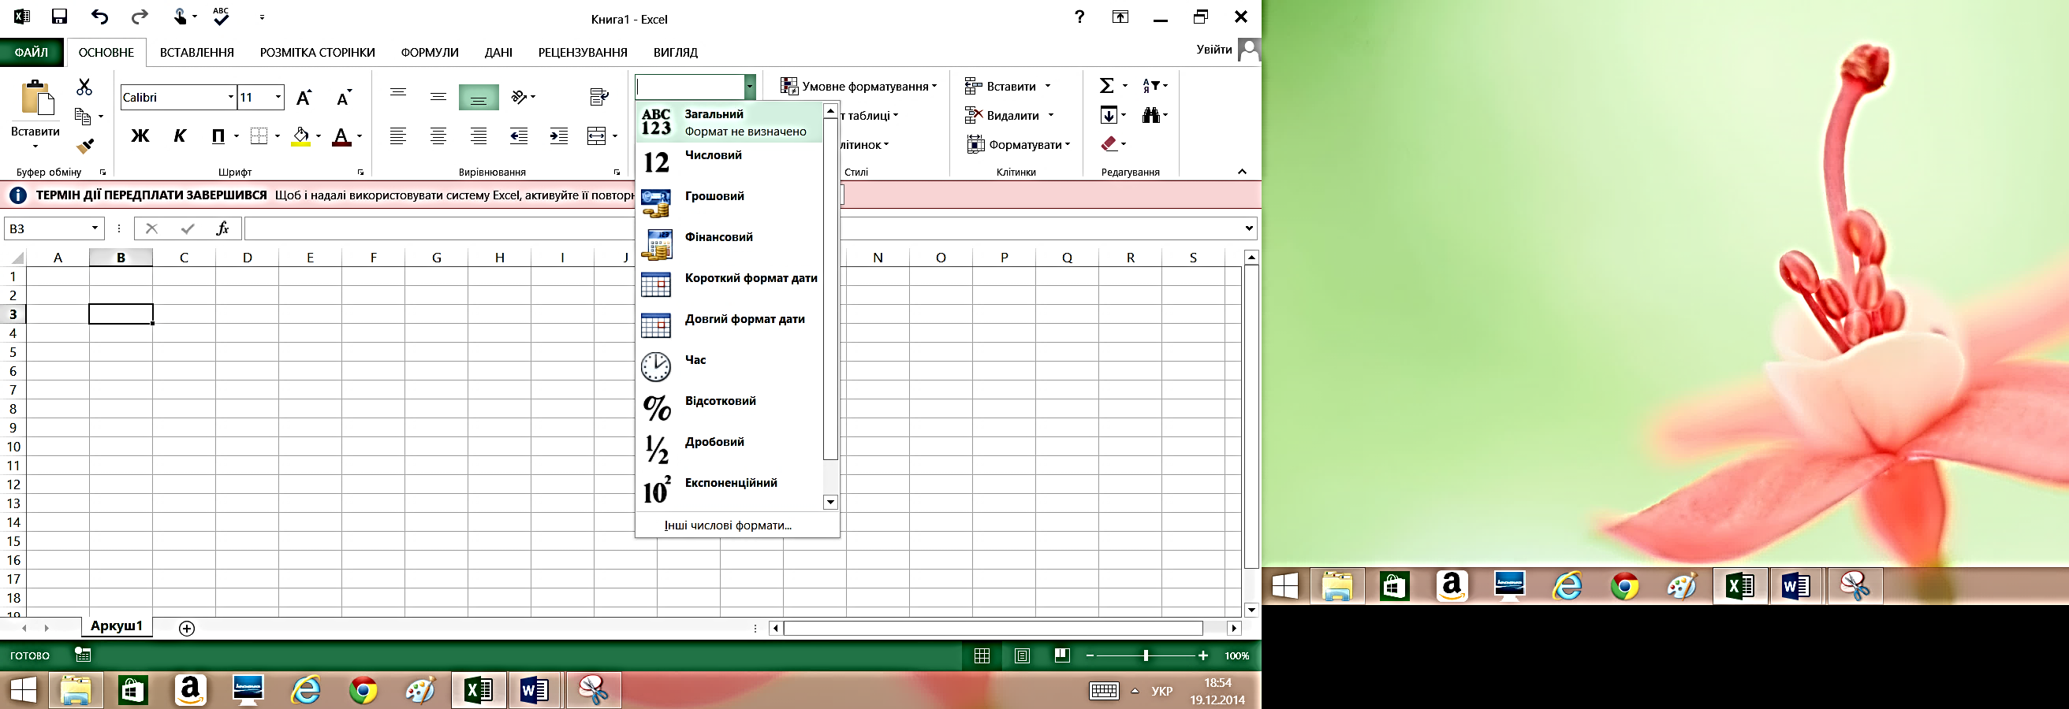
Способи форматування даних
Є ще один спосіб форматування даних. Задати певний формат даним можна за допомогою команд вкладки Основне.

Slide 6
Форматування клітинок та діапазонів комірок
На різних вкладках вікна Формат клітинок можна задати не лише формат даних у клітинках, а й параметри форматування самих клітинок, зокрема їх оздоблення (зовнішній вигляд, розмір, колір та шрифт). Існує можливість задати спосіб вирівнювання вмісту клітинок, виділити кольором клітинки чи їх діапазони, захистити таблицю від зміни змісту, застосувати стилі.

Slide 7
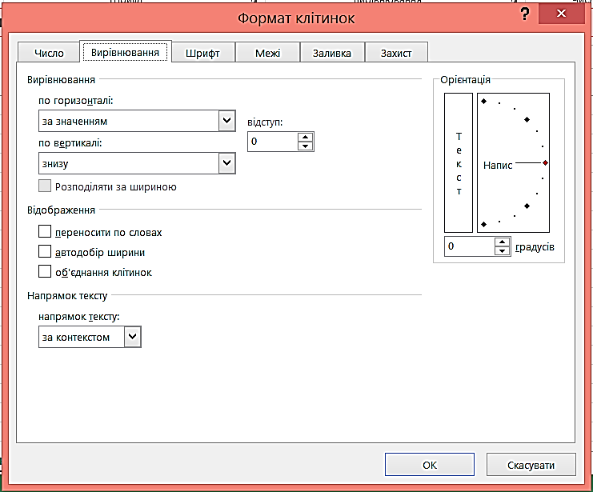
На вкладці Вирівнювання можна вирівняти дані комірки по горизонталі та по вертикалі, задати орієнтацію тексту. Дуже часто використовують прапорець переносити по словах, встановлення якого дозволяє уникати поширеного ефекту затуляння текстом сусідніх клітинок завдяки поділу тексту на кілька рядків.

Slide 8
Команди вирівнювання, об'єднання, перенесення даних у клітинках є також на вкладці Основне

Slide 9


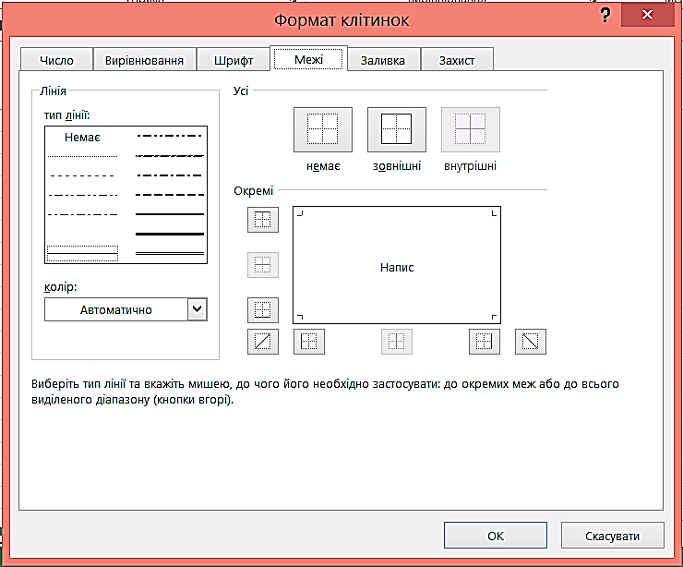
Стиль, товщину та колір меж клітинок виділеного діапазону задають на вкладці Межа діалогового вікна Формат клітинок.
Межі та заливку клітинок можна встановити і за допомогою
кнопок (Межі) та (Колір заливки) вкладки Основне.

Slide 10
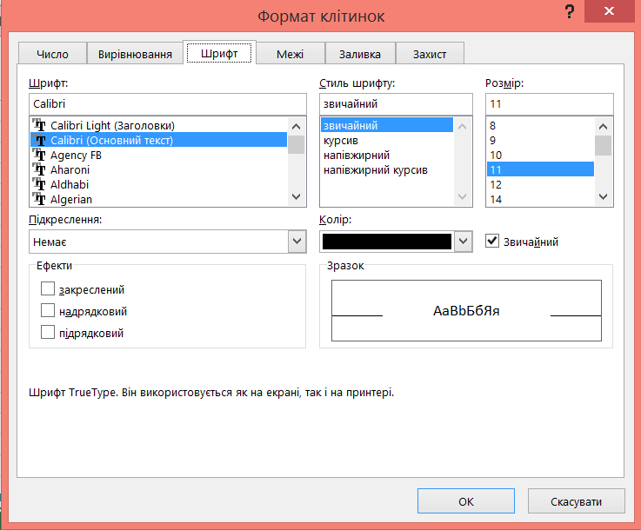
Задати шрифт, розмір шрифту, накреслення та колір можна у вкладці Шрифт

Slide 11
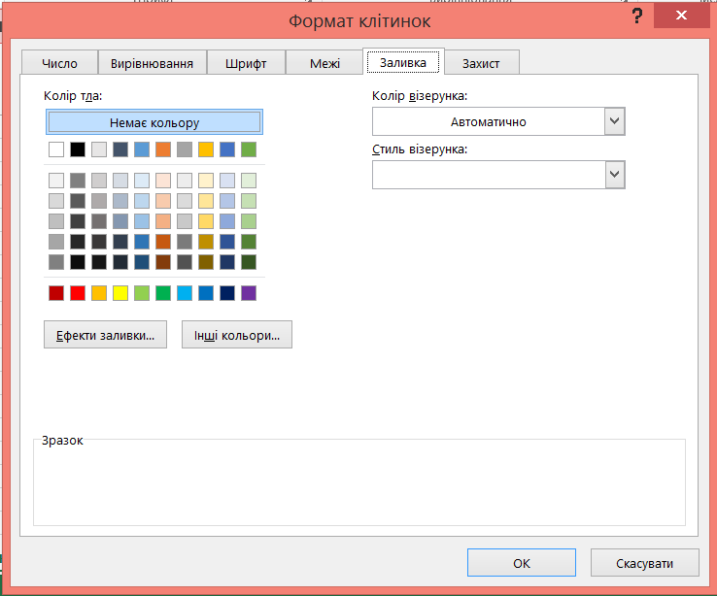
Вибрати стиль та колір заливки можна у вкладці Заливка

Slide 12

Об’єднання клітинок
Іноді виникає потреба так розмістити дані, які вводяться, щоб вони займали кілька клітинок. Для цього слід об’єднати ці клітинки прямокутного діапазону і вирівняти вміст утвореної клітинки по центру. Зазначені операції можна виконати за допомогою кнопки (Об’єднати та розмістити в центрі) вкладки Основне.

